Slide 1
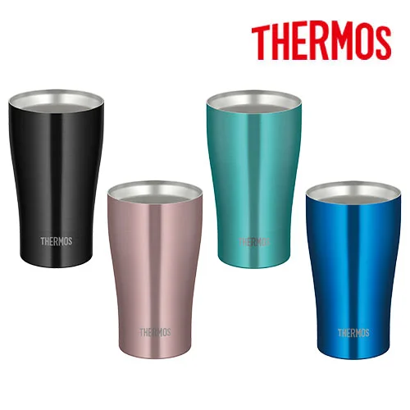
【提案書】
サーモス 真空断熱タンブラー 340ml
特徴
340mlサイズのメタリックな質感がスタイリッシュなタンブラーです。保冷保温性に優れた魔法瓶構造は結露もしにくく、熱い飲み物を入れても外側が熱くなりにくいため使い勝手は抜群！
納期
納期スペース
仕様
カラー展開：全4色
素材：ステンレス鋼
サイズ：W75×D75×H130mm
容量：340ml
重量：約200g
機能：保温保冷 包装：化粧箱入
備考：保冷効力：7℃以下（1時間）
お見積
お見積りスペース

